Slide 1

용접로봇 자동화
용접로봇팀
김태준, 하현진, 서승훈
남상규, 정태수, 전재훈

Slide 2

2021 CAI Lab Meeting
용접 자동화

Slide 3
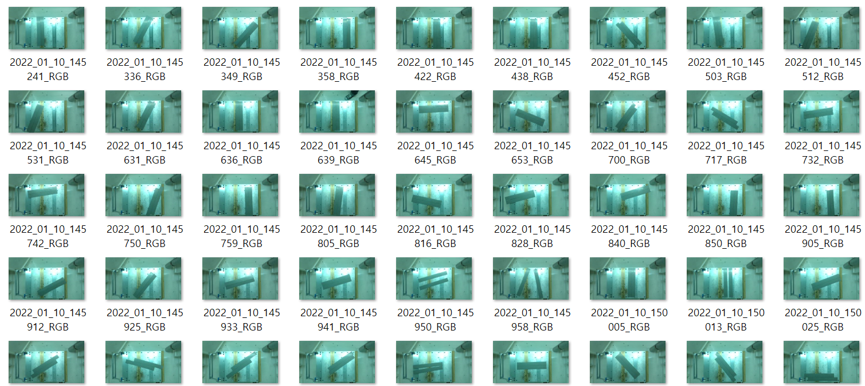
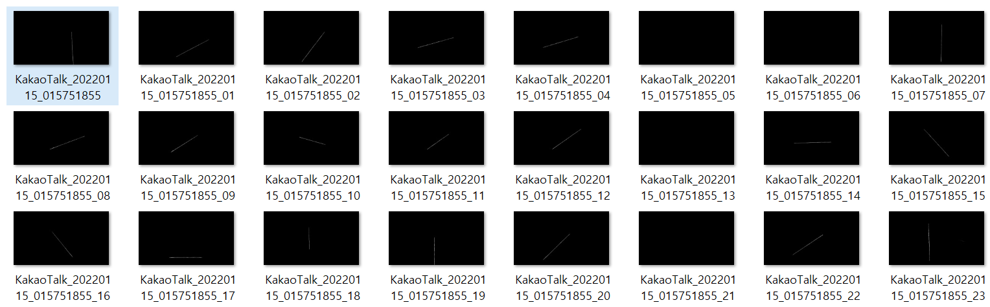
1. 이번 주 작업
1-1. Plate 데이터 추가 제작
# Plate 이미지 150개 추가 촬영 완료
→ 해당 이미지들에 대한 Labeling 작업 수행중
→ 다음 주 까지 총 300장의 Labeling 데이터 제작 후
class 2 학습 데이터로 추가하여 학습 진행 예정
[추가 촬영한 이미지]
[Labeling 진행 사진]

Slide 4
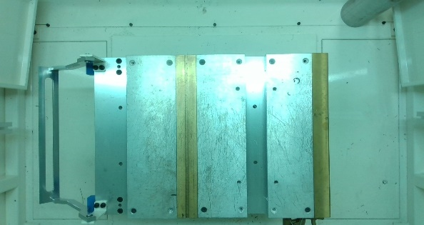

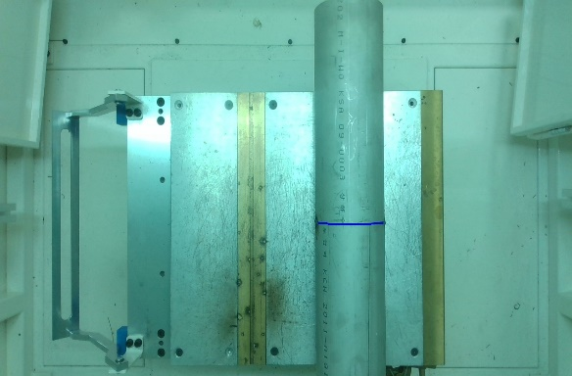
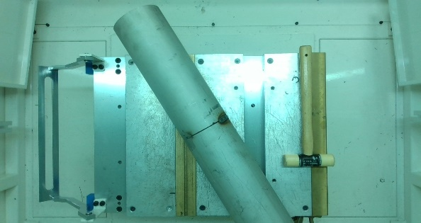
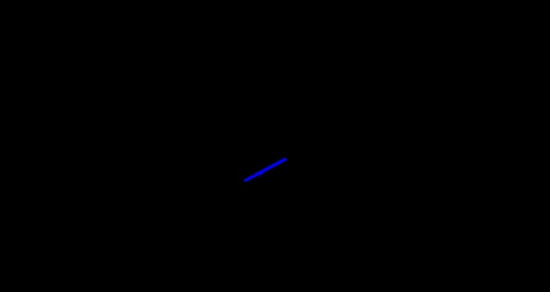
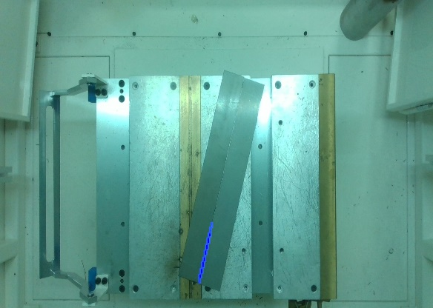
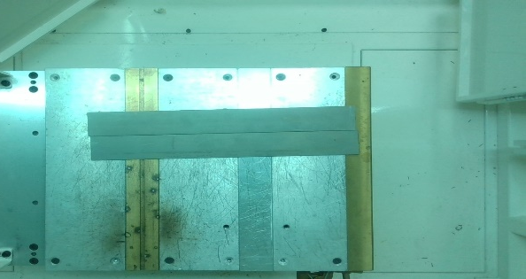
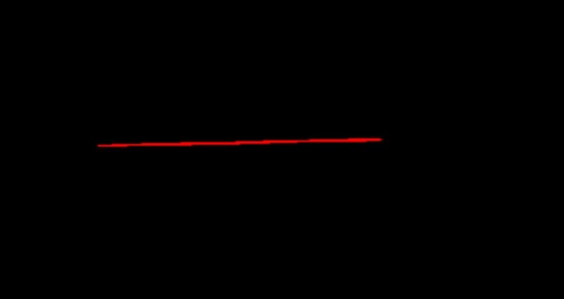
1. 이번 주 작업
1-2. Class 2 경로 검출
# Dice + BCE Loss를 사용한 방식으로 class 2 모델의 학습 완료
→ 해당 모델을 이용하는 predict 코드를 작성하여 경로 검출을 수행
[이전 모델
용접 테스트 배드 경로 검출]
[Predict 경로 검출]

Slide 5
1. 이번 주 작업
1-2. Class 2 경로 검출
# Dice + BCE Loss를 사용한 방식으로 class 2 모델의 학습 완료
→ 해당 모델을 이용하는 predict 코드를 작성하여 경로 검출을 수행
→ 용접 테스트 배드에서의 경로 검출은 class 2 의 경로 검출 방식이 기존과 다르기에
경로 검출 코드의 수정이 필요
→ 다음 주에 코드 수정 후 경로 검출 결과 확인 예정

Slide 6
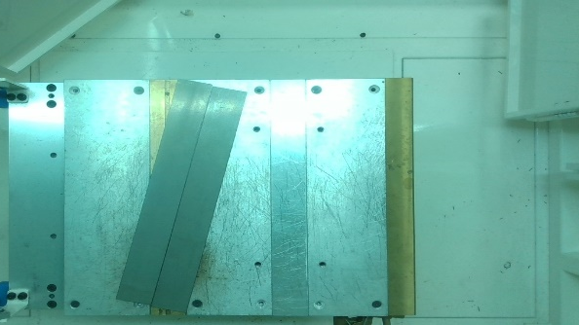

1. 이번 주 작업
1-2. Class 2 경로 검출
# Dice + BCE Loss를 사용한 방식으로 class 2 모델의 학습 완료
→ 해당 모델을 이용하는 predict 코드를 작성하여 경로 검출을 수행
[Predict 경로 검출]
# Plate 경로 검출에서는 아직 미흡한 결과가 조금씩 보임
→ 새로 만든 데이터들을 추가하여 학습 진행 예정
→ 학습 결과 확인 후 피드백 예정

Slide 7
2. 이후 진행 계획
1. Plate 데이터 추가 제작
→ 추가한 데이터로 학습 진행 후 경로 검출 정확도 비교 예정
2. 2 Class 방식을 이용한 용접 테스트 배드에서의 경로 검출 확인 후 피드백 진행 예정

Slide 8

2021 CAI Lab Meeting
용접 불량 검사

Slide 9
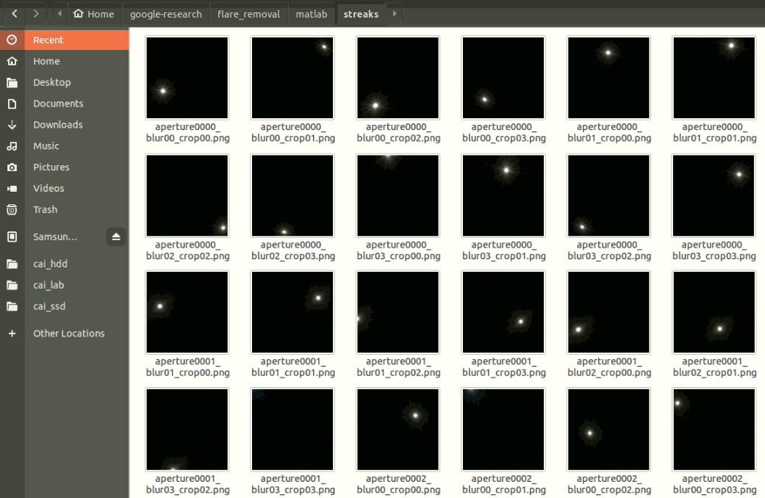
1. 이번 주 작업
1-1. Aperture, Flare 이미지 생성
scattering flare 생성을 위해 Aperture 이미지와 Flare 이미지 생성중
22.01.14 03:30 기준 (486/999) 진행중
생성된 이미지로 학습 환경 구성 및 학습 진행

Slide 10

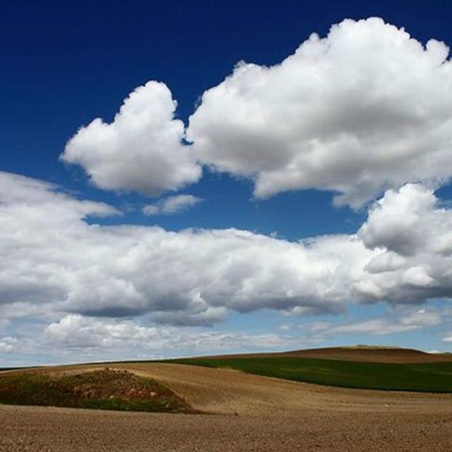
1. 이번 주 작업
1-2. 학습 진행 상황
Flare-only image (11,360)
Scattering(simulated) (9,360)
Reflection(captured) (2,000)
Flare-free image (Flickr dataset)
Train (21,959)
Test (5,490)
제공된 데이터를 바탕으로 학습 진행중 (epoch 15/100)
Flare-only image
Flare-free image

Slide 11
2. 다음주 진행 계획
현재 진행중인 학습 완료 후 성능 테스트 진행
flare 이미지 생성 완료 후 추가 학습 진행

Slide 12
2021 CAI Lab Meeting
용접 로봇 Calibration

Slide 13
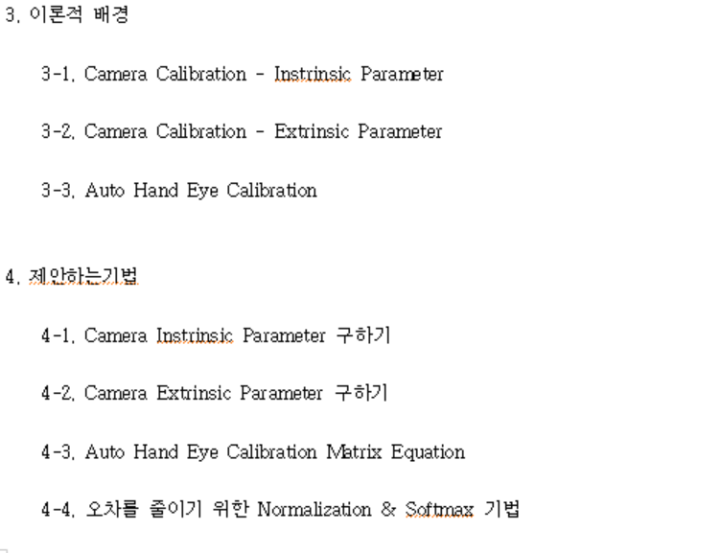
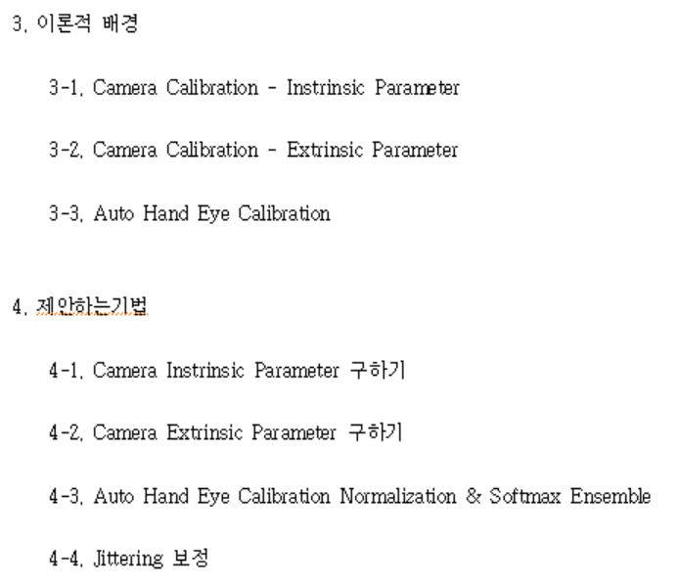
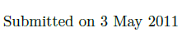
1. 논문 진행사항
제목 : 용접로봇자동화를 위한 손 - 눈 자동보정 시스템
(Auto Hand Eye Calibration for Automated Welding Robot)

Slide 14
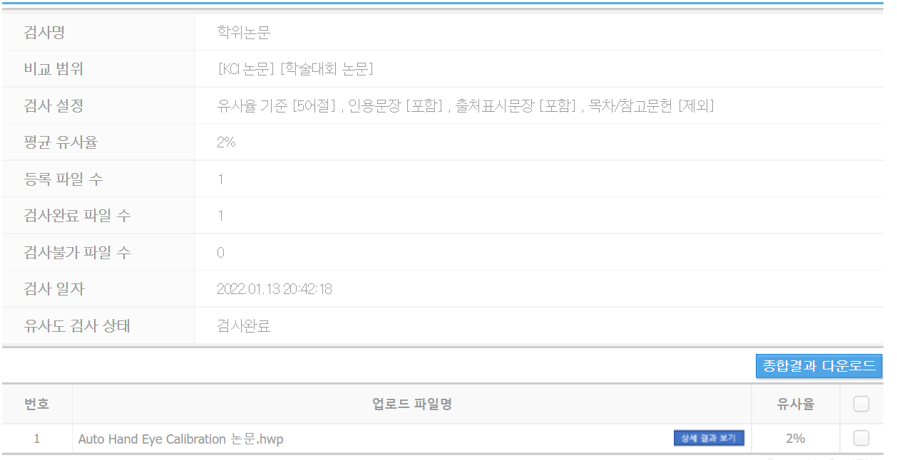
2. 중간 표절검사

Slide 15
2. 중간 표절검사
더블클릭

Slide 16
2. 향후계획
1. 제안하는 기법 부분 작성

Slide 17
감사합니다

